Slide 1
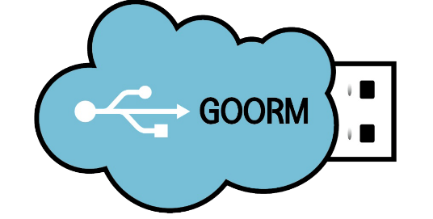
구름USB
클라우드 기반 USB 저장장치
3조 채한울
이창현
송재영
진희상
이정화

Slide 2
CONTENTS
01.
프로젝트 소개
Contents
02.
수행현황
전체 구조
세부 수행 현황
03.
Refactoring

Slide 3

구름 USB
01
CONTENTS TITLE
Sub title

Slide 4






프로젝트 소개
- 세부설명
장점 유지
확장성
공유성
보안강화
범용성
구름USB

Slide 5
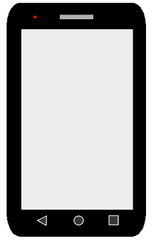



수행현황
01. 전체 구조
모바일
구름 USB
구글 드라이브
FAT program
Google
program
User
호스트 장치
(컴퓨터, TV)
Gadget Driver Module
Kernel

Slide 6

수행현황
02. 세부 수행 현황
1. 블록 요청 분석
-> 파일 식별
2. 가상 파일 시스템
관리
Gadget Driver Module
Google program
FAT program
요청 블록 정보,
실제 파일 데이터를
넘겨주는 역할
(유저 <-> 커널) 통신 프로그램
요청에 따라
파일 다운, 업로드

Slide 7
Refactoring
숫자 값을 모두 변수로 변경
변수 이름 방식 통일
메타 데이터 목록 다운로드 방식 변경
긴 조건문들 함수로 변경
의미 없는 주석 제거
긴 함수들 작은 함수들로 분리
애플리케이션 기능 추가

Slide 8
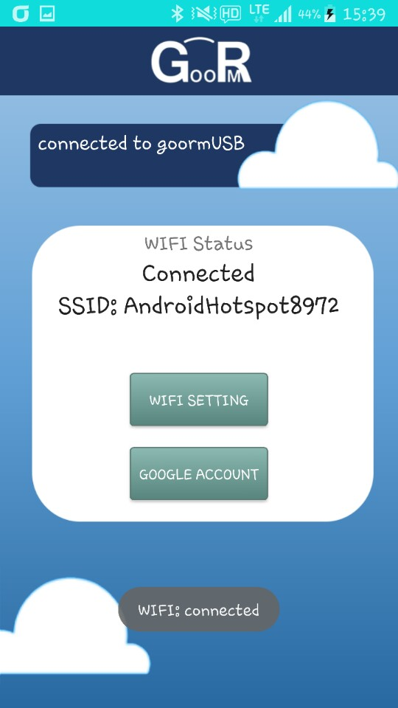
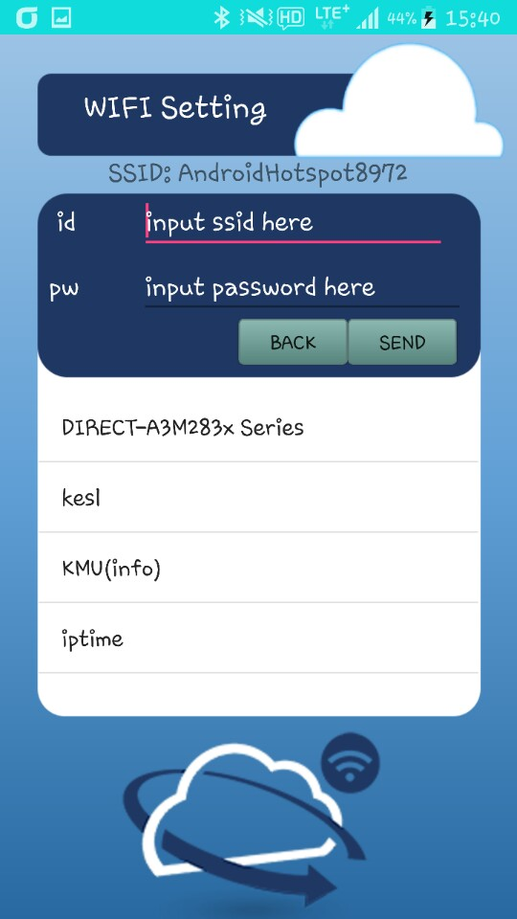
Refactoring

Slide 9
THANK YOU

